Slide 1
_
Курс по языку программирования Си
Лекция 2

Slide 2
Повторение ------------------------------------------------------------
В Си есть базовые типы и есть модификаторы
Их диапазон зависит от размера типа в байтах
Точный размер в байтах зависит от платформы
В Си имеются арифметические, логические, битовые операции
В операциях с разными типами переменных происходит неявная прикастовка к «старшему».
С помощью конструкции (type) можно явно конвертировать типы

Slide 3
Условные операторы::if-else ------------------------------------------------------------
Задача: определить четное или нечетное число, результат вывести на экран.
#include <stdio.h>
int main()
{
int num = 5;
printf(“%d\n”, num % 2);
return 0;
}

Slide 4
Условный оператор::if-else ------------------------------------------------------------
|
|
|
|
|
|
|
|
|
|
|
|
|
#include <stdio.h>
int main()
{
int num = 5;
if (num % 2 == 1) {
printf(“odd\n”);
} else {
printf(“even\n”)
}
return 0;
}
if (expression)
{
statements;
}
else
{
statements;
}

Slide 5
Условный оператор::if-else if-else ------------------------------------------------------------
if (expression) {
statements;
}
else if (expression) {
statements;
}
else {
statements;
}

Slide 6
Условный оператор::if-else if-else ------------------------------------------------------------
Демо
Files: if.c
elseif.c

Slide 7
Условный оператор::switch ------------------------------------------------------------
switch (expression)
{
case const_value1:
statements;
break;
case const_value2:
statements;
break;
default:
break;
}

Slide 8
Условный оператор::switch ------------------------------------------------------------
Демо
Files: switch.c

Slide 9
Циклы::while ------------------------------------------------------------
Задача: вывести все целые числа от 0 до 10
#include <stdio.h>
int main()
{
printf(“%d ”, 0);
printf(“%d ”, 1);
. . .
printf(“%d ”, 10);
return 0;
}

Slide 10
Циклы::while ------------------------------------------------------------
|
|
|
|
|
|
|
|
|
|
|
|
|
#include <stdio.h>
int main()
{
int num = 0;
while (num <= 10) {
printf(“%d ”, num);
num++;
}
return 0;
}
while (expression)
{
statements;
}

Slide 11
Циклы::while ------------------------------------------------------------
Демо
Files: while.c

Slide 12
Циклы::for ------------------------------------------------------------
Цикл for можно получить из while
for (expr1; expr2; expr3)
{
statements;
}
expr1;
while (expr2)
{
statements;
expr3;
}
|
|
|
|
|
|
|
|
|
|
|
|

Slide 13
Циклы::for ------------------------------------------------------------
Демо
Files: for.c

Slide 14
Циклы::do-while ------------------------------------------------------------
do {
statements;
} while (expression);

Slide 15
Циклы::break/continue ------------------------------------------------------------
break
|
| | | |
continue
вызывает немедленный выход из цикла или переключателей switch
вынуждает цикл начать следующий шаг
for(;;)
{
if (key == Enter)
continue;
else if (key == Esc)
break;
}

Slide 16

Циклы::goto ------------------------------------------------------------
В Си есть goto
Вот его не юзать!
sudo

Slide 17
Циклы ------------------------------------------------------------
Демо
Files: break.c
continue.c
goto.c

Slide 18
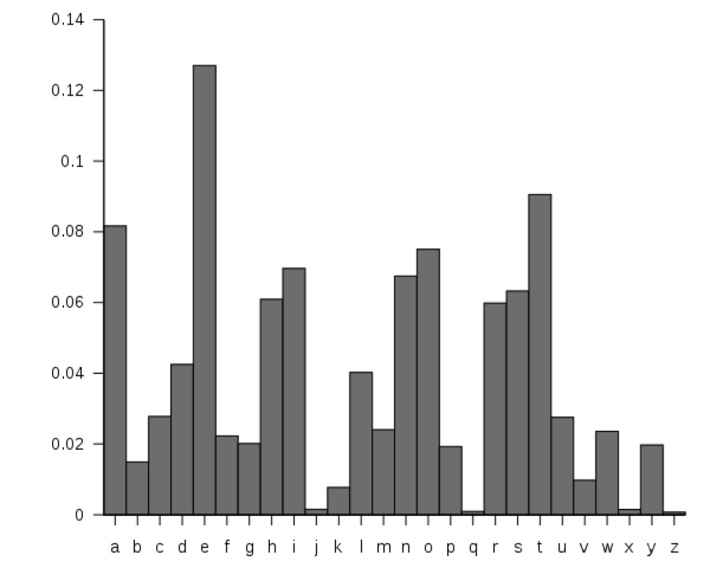
Массивы ------------------------------------------------------------
Задача: подсчитать частоту появления символов
int a, b, c, . . . , z;
a = b = c = . . . = z = 0;
for(;;) {
int ch = getchar();
switch(ch) {
case ’a’: a++; break;
case ‘b’: b++; break;
. . .
case ‘z’: z++; break;
default: return 0;
}
}

Slide 19

Массивы ------------------------------------------------------------
freq[0]
15
freq[1]
3
freq[2]
8
. . .
freq[26]
1
int freq[26] = {};
for(;;) {
int ch = getchar();
if (’a’ > ch || ch < ‘z’)
return 0;
int idx = ‘a’ – ch;
freq[idx]++;
}
sizeof(int)
sizeof(int) $×$ 5

Slide 20
Массивы::Инициализация ------------------------------------------------------------
#include <stdio.h>
int main()
{
int fan_freq[] = { 1000, 1200, 900, 1100, 1000 };
for (int i = 0; i < 5; i++) {
printf(“%d RPM\n”, fans[i]);
}
return 0;
}

Slide 21
Массивы ------------------------------------------------------------
Демо
Files: array.c
array2.c

Slide 22
Массивы::Си-строка ------------------------------------------------------------
Си-строка – это массив символов, последний элемент которого - ноль.
int main()
{
char str[] = { ‘H’, ‘e’, ‘l’, ‘l’, ‘o’, ‘!’, ’\0’ } ;
return 0;
}
str[0]
‘H’
str[1]
‘e’
str[2]
‘l’
str[3]
’l’
str[4]
‘o’
str[5]
‘!’
str[5]
0

Slide 23
Массивы::Си-строка ------------------------------------------------------------
#include <stdio.h>
int main()
{
char word[] = “Hello”;
for (int i = 0; i < 5; i++) {
printf(“%c\n”, word[i]);
}
return 0;
}

Slide 24
Массивы::Си-строка ------------------------------------------------------------
Демо

Slide 25
Итог ------------------------------------------------------------
Конструции if-else, if-else if-else, switch служат для ветвления программы
Для организации многократного исполнения кода с Си используют конструкции while и for, а также конструкцию do-while
Не использовать goto
Массивы в Си это структура данных элементы которого имеют один и тот же тип и расположены друг за другом.

Slide 26
Задания ------------------------------------------------------------
Реализовать программу, считающая количество введенных символов и по символу ‘ ’ выходила из программы, показывая результат
Написать программу, которая печатает на экран длину строки
Найти максимум числа в массиве
Реализовать пузырьковую сортировку

